Slide 1
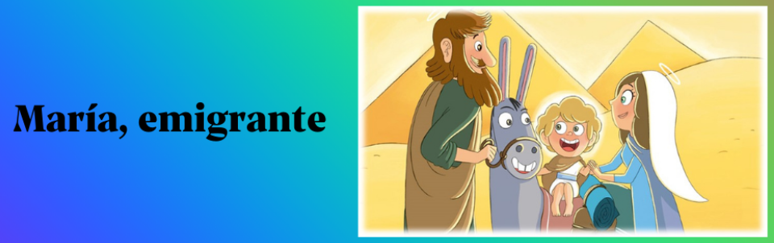


¡Recibiste otro MENSAJE
DE VOZ de tu amigo Juan!

Slide 2
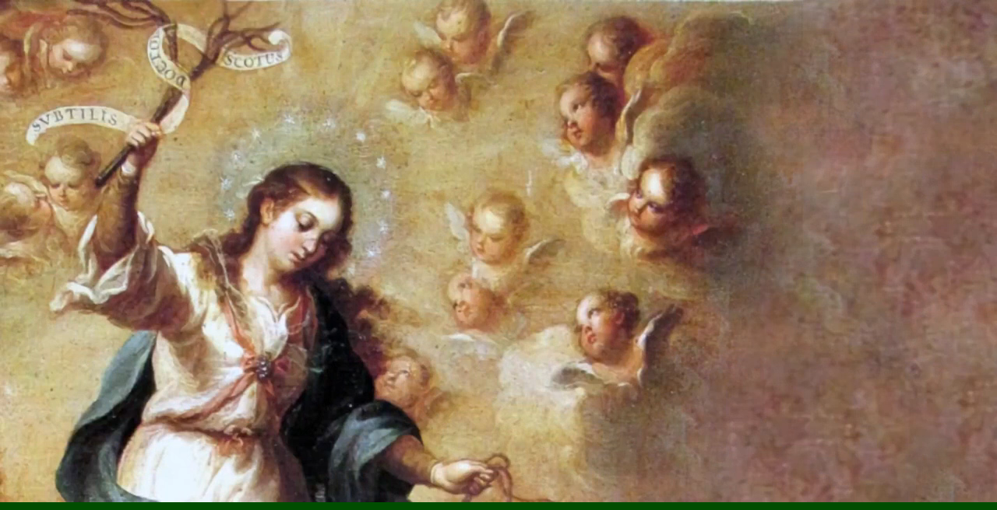
mes
de maría
video-canción
"Egipto: María, emigrante"
En el siguiente video conoceremos
el desierto de Egipto, el trayecto
que recorrieron la Sagrada Familia
y alguna anécdota del mismo.
¡Y pensar que por aquellos arenales caminaron días y días José, María y Jesús!

Slide 3
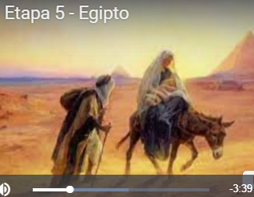
Propuesta orante
Paso 1 – Comenzamos con la señal
de la cruz: En el nombre del Padre,
del Hijo y del Espíritu Santo. Amén.

Slide 4
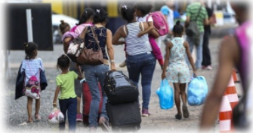
Paso 2 - Ya hemos visto
cómo la Sagrada Familia,
María, San José y Jesús,
se vieron obligados
a huir a Egipto,
convirtiéndose así
en emigrantes. Huyeron
de la persecución y muerte
de niños inocentes ordenada por Herodes.
Lamentablemente, esta situación
aún en pleno siglo XXI
sigue produciéndose y son muchas
las personas que, como María,
se desplazan a otros países huyendo
de la guerra, el hambre y la miseria.
Pero no siempre son bien acogidos.

Slide 5
Paso 3 – Oración
El papa Francisco, en el año 2013, durante su visita a la isla italiana
de Lampedusa, a la que llegaban
cientos de inmigrantes procedentes
del norte de África, elevó a María
la siguiente oración que te proponemos rezar con la mente y el corazón puestos
en quienes se ven obligados a diario
a abandonar su casa huyendo
del sufrimiento. Hacelo en silencio mientras escuchás este sonido del mar
que la naturaleza nos ofrece:

Slide 6
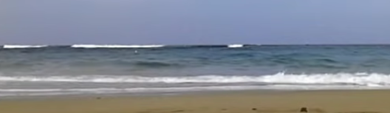
“Oh María, Estrella del Mar, una vez más recurrimos a Vos, para encontrar refugio
y serenidad, para implorar amparo y socorro.
Madre de Dios y Madre nuestra,
dirige tu dulcísima mirada a todos
los que cada día afrontan los peligros del mar para garantizar a sus familias el sustento necesario para la vida, para tutelar el respeto
a la creación, para servir a la paz
entre los pueblos.

Slide 7
Protectora de los migrantes e itinerantes, ayuda con atención materna a los hombres, mujeres y niños obligados a huir de sus tierras en busca de futuro y esperanza.
Que el encuentro con nosotros y nuestros pueblos no se transforme en fuente de nuevas
y graves esclavitudes y humillaciones.
Madre de Misericordia, implora perdón
para nosotros, que cegados por el egoísmo, ensimismados en nuestros intereses
y prisioneros de nuestros temores,
estamos distraídos ante las necesidades
y sufrimientos de los hermanos.

Slide 8
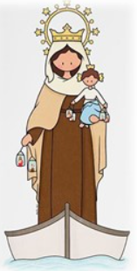
Refugio de los pecadores,
obtén la conversión del corazón de los que generan guerras,
odios y pobreza, explotan
a los hermanos
y sus fragilidades,
hacen de la vida humana
indigno comercio.
Modelo de caridad, bendice a los hombres
y mujeres de buena voluntad, que acogen
y sirven a los que llegan a esta tierra:
que el amor recibido y donado sea semilla
de nuevos lazos fraternales y aurora
de un mundo de paz”. Amén.

Slide 9
Paso 5 – Video
Terminamos esta propuesta orante
con un vídeo que refleja el drama
de la inmigración a través de los ojos de una niña y que, a la vez, nos hace reflexionar,
sobre la importancia de la convivencia
y colaboración entre culturas que nos enriquece
y nos permite construir un mundo mejor,
así como la necesidad de poner fin a los muros que impiden pasar a “nuestra página” entendiendo que solo trabajando
de manera conjunta construiremos ese mundo que tanto deseamos.

Slide 10

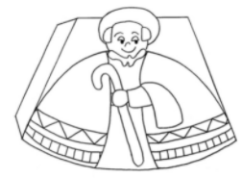
Te proponemos hacer
una manualidad de San José
para incluir en tu altar
de la Virgen María. Imprimí
la siguiente imagen, recortar
y pegar. click en la imagen
para obtener tu pieza en grande
y poder colorearla.

Slide 11
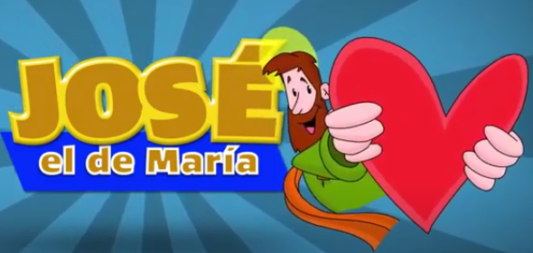
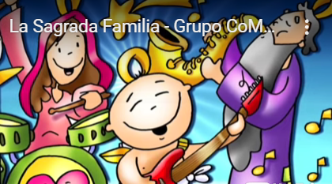
video-
CANCIONES

